Slide 1



Universidad Pontificia Bolivariana
Ingenieria industrial
Proyecto Integrador I
Sistema de Clorificación de Agua
para Comunidades Rurales

Slide 2
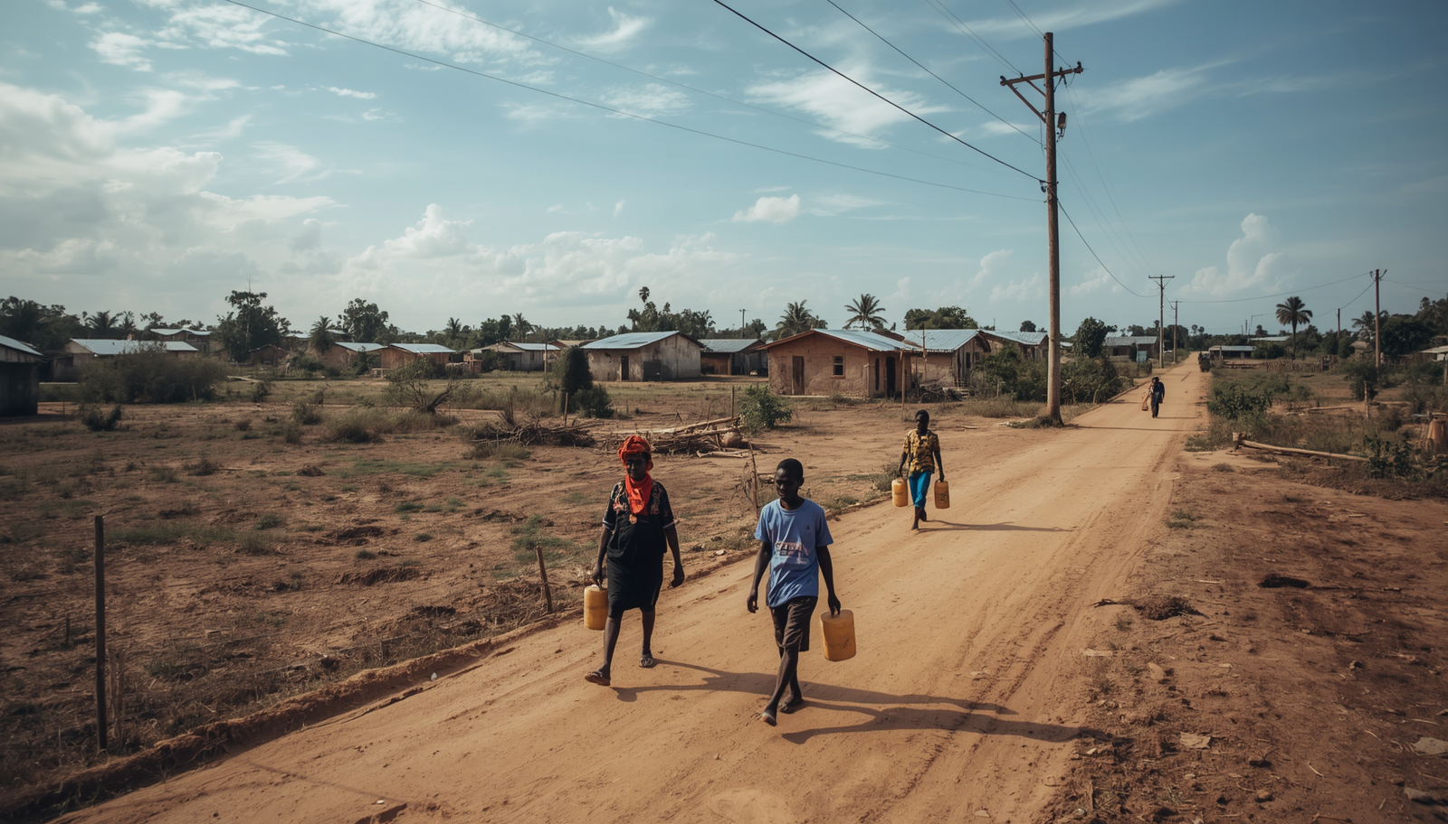


Introducción
Acceso limitado a agua potable en zonas rurales. Muchas comunidades consumen agua no tratada, elevando significativamente los riesgos de enfermedades gastrointestinales y problemas de salud pública.
La problemática rural incluye falta de infraestructura, necesidad de soluciones económicas y la urgencia de tratamiento adecuado del agua para poblaciones vulnerables. El impacto en la salud es considerable.

Slide 3


Planteamiento
del Problema
AGUA NO TRATADA
El consumo de agua sin tratamiento adecuado expone a las comunidades a contaminantes y microorganismos peligrosos para la salud.
ENFERMEDADES HÍDRICAS
En comunidades rurales como El Vidrial, Montería, el acceso a sistemas convencionales de potabilización es limitado debido a costos elevados y dificultades técnicas. Las soluciones existentes no siempre son accesibles ni adecuadas para estas zonas vulnerables.
Las enfermedades gastrointestinales y parasitarias afectan especialmente a niños y adultos mayores, generando crisis de salud pública.

Slide 4


Ingeniería Industrial
Universidad Pontificia Bolivariana
Proyecto Integrador I
OBJETIVO GENERAL
OBJETIVOS ESPECÍFICOS
Diseñar un sistema de clorificación de bajo costo para mejorar la calidad del agua en comunidades rurales, utilizando tecnología accesible y sostenible que funcione mediante flujo por gravedad.
• Analizar el flujo de agua por gravedad para sistemas sin electricidad
• Diseñar un sistema de dosificación de cloro eficiente y seguro
• Evaluar la viabilidad técnica y económica del proyecto
Objetivos

Slide 5
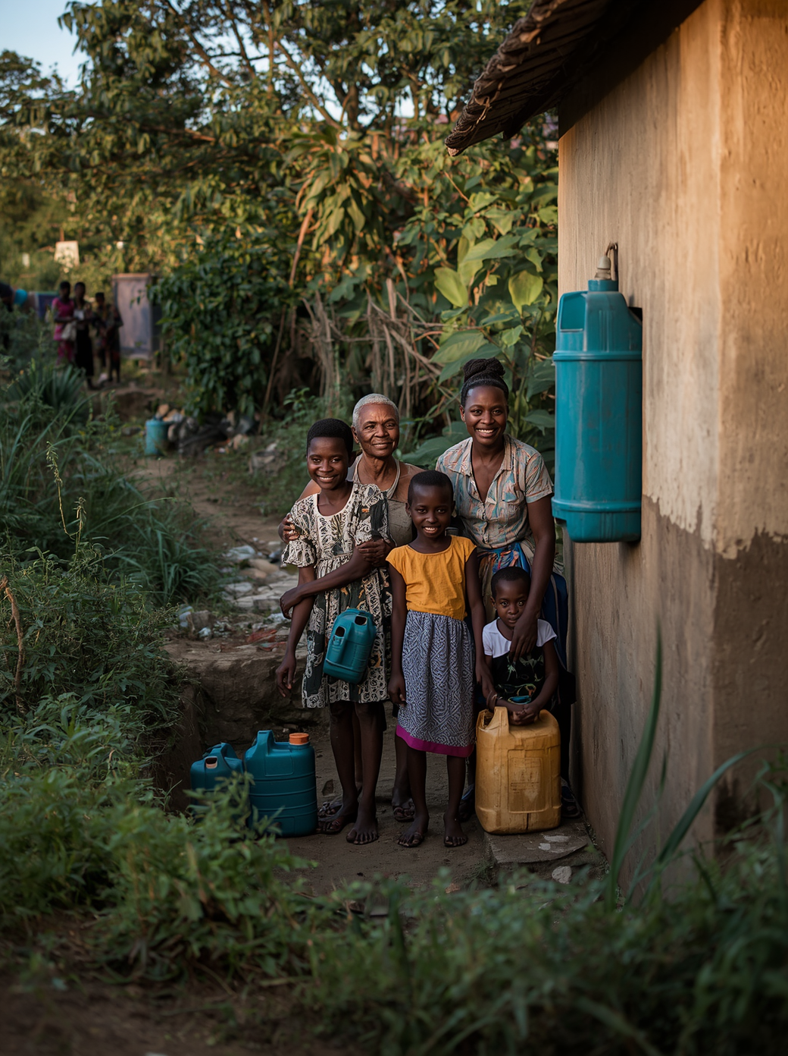
Justificación
SOLUCIÓN ECONÓMICA
TECNOLOGÍA ACCESIBLE
IMPACTO SOCIAL
Sistema de bajo costo que permite implementación en comunidades con recursos limitados, maximizando el beneficio social con inversión mínima.
Tecnología simple que no requiere energía eléctrica ni conocimientos técnicos especializados, facilitando su adopción en zonas rurales.
Mejora directa en la salud pública y calidad de vida de comunidades vulnerables mediante acceso a agua potable segura.

Slide 6

Marco Teórico - Cloración
PROCESO DE DESINFECCIÓN
AGENTE DESINFECTANTE
ELIMINACIÓN DE PATÓGENOS
La cloración es el método más utilizado para desinfectar agua potable a nivel mundial. Consiste en añadir cloro al agua para eliminar microorganismos patógenos mediante oxidación química de sus estructuras celulares.
El cloro actúa como agente desinfectante altamente efectivo. Al disolverse en agua forma ácido hipocloroso, compuesto con gran capacidad oxidante que penetra las membranas celulares de los microorganismos.
El proceso elimina bacterias, virus y protozoos causantes de enfermedades hídricas. La OMS recomienda concentraciones de 0.2-0.5 mg/L de cloro residual para garantizar agua segura para consumo humano.

Slide 7
Marco Teórico - Flujo por Gravedad
SISTEMA SIN ENERGÍA ELÉCTRICA
DIFERENCIA DE ALTURA
PRESIÓN NATURAL
El sistema opera completamente sin necesidad de electricidad, aprovechando principios físicos naturales. Esto lo hace ideal para comunidades rurales sin acceso a red eléctrica, reduciendo costos operativos y dependencia tecnológica.
La elevación del tanque de almacenamiento respecto al punto de distribución genera energía potencial. Esta diferencia de altura es el motor del sistema, permitiendo que el agua fluya naturalmente hacia los puntos de consumo sin bombas.
La columna de agua genera presión hidrostática proporcional a la altura. Esta presión natural impulsa el flujo a través de tuberías y el sistema de dosificación de cloro, garantizando distribución constante y uniforme.

Slide 8
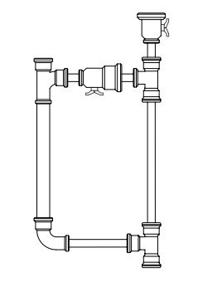
Diagrama del Sistema
El diagrama ilustra el flujo completo del agua desde el tanque de almacenamiento hasta el punto de consumo, pasando por el sistema de dosificación de cloro por gravedad.
Los puntos de cloración están estratégicamente ubicados para garantizar el tiempo de contacto necesario y la desinfección efectiva del agua antes de su distribución final.

Slide 9
Metodología
El proceso metodológico inicia con el diseño conceptual del prototipo, seguido de cálculos hidráulicos detallados para garantizar el flujo adecuado del agua por gravedad, considerando las condiciones específicas de comunidades rurales.
DISEÑO DEL PROTOTIPO
Se realizó el dimensionamiento del sistema para cumplir con los requisitos de dosificación y tiempo de contacto del cloro, complementado con un análisis de costos que asegura la viabilidad económica para poblaciones vulnerables.
ANÁLISIS TÉCNICO

Slide 10

FASE 01
FASE 02
FASE 03
Diseño del prototipo conceptual del sistema de clorificación, definiendo componentes y configuración general del flujo por gravedad.
Cálculos hidráulicos para determinar caudales, presiones y dimensionamiento óptimo del sistema de dosificación de cloro.
Análisis de costos y evaluación de viabilidad económica para garantizar accesibilidad en comunidades rurales.
Metodología
El proceso metodológico sigue un enfoque sistemático desde la conceptualización hasta la validación económica, garantizando que cada etapa del diseño cumpla con los requisitos técnicos y las necesidades de la comunidad rural.

Slide 11
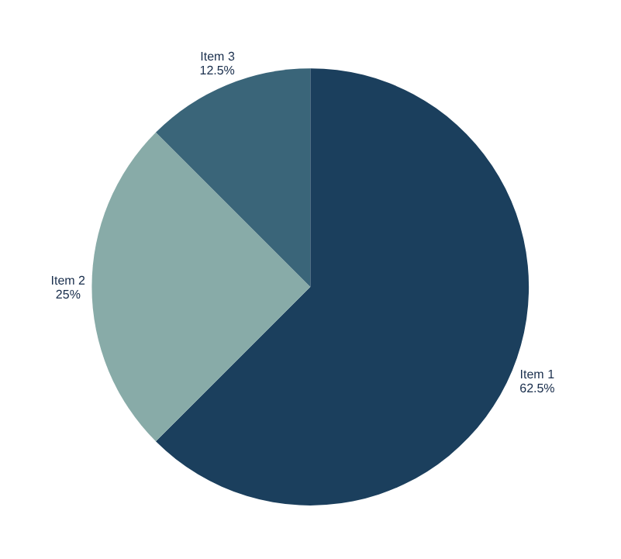

Cálculos y Dimensionamiento
Los cálculos técnicos garantizan el correcto funcionamiento del sistema de clorificación. El dimensionamiento se basa en parámetros hidráulicos y normas de desinfección establecidas por la OMS.
En esta parte de los calculos y dimensiones cooperamos con el laboratorio de aguas de la Universidad Pontificia Bolivariana para garantizar estudios mas precisos.

Slide 12


Análisis de Costos
El sistema propuesto destaca por su accesibilidad económica. Los materiales seleccionados (tuberías PVC, válvulas, T) representan una inversión inicial mínima comparada con sistemas convencionales de potabilización.
La instalación sencilla reduce costos de mano de obra, mientras que el mantenimiento mínimo garantiza sostenibilidad a largo plazo. Esta solución es ideal para comunidades con recursos limitados.

Slide 13
Expected results
MICROBIAL REDUCTION
Expected elimination of 99% of bacteria and pathogenic microorganisms through the disinfectant action of chlorine according to OMS parameters.
WATER QUALITY
Water treated with significant improvement in potability parameters and reduction of health risks for the community.
IMPORTANT NOTE: The results presented are theoretical, based on specialized technical literature. Experimental field tests are pending to validate the system's performance under real-world conditions.

Slide 14

Beneficios del Sistema
BAJO COSTO
MANTENIMIENTO SIMPLE
FÁCIL INSTALACIÓN
IMPACTO SOCIAL POSITIVO
SIN ENERGÍA ELÉCTRICA
SOSTENIBILIDAD
AUTONOMÍA COMUNITARIA
MEJORA EN SALUD
TECNOLOGÍA ACCESIBLE
CALIDAD DE VIDA
Sistema de clorificación
REPLICABILIDAD
DESARROLLO LOCAL

Slide 15

Proyecto Integrador I
Universidad Pontificia Bolivariana
Ingeniería Industrial
ASPECTOS TÉCNICOS
ASPECTOS OPERATIVOS
Requiere diferencia de altura para garantizar el flujo por gravedad del sistema. La topografía del terreno debe evaluarse previamente para asegurar la presión natural necesaria.
Pruebas experimentales pendientes para validar el rendimiento real del sistema en condiciones de campo.
Mantenimiento periódico necesario para garantizar el funcionamiento óptimo del sistema de dosificación y la calidad del agua tratada.
Capacitación comunitaria requerida para que los usuarios operen y mantengan correctamente el sistema de clorificación.
Limitaciones y Consideraciones

Slide 16
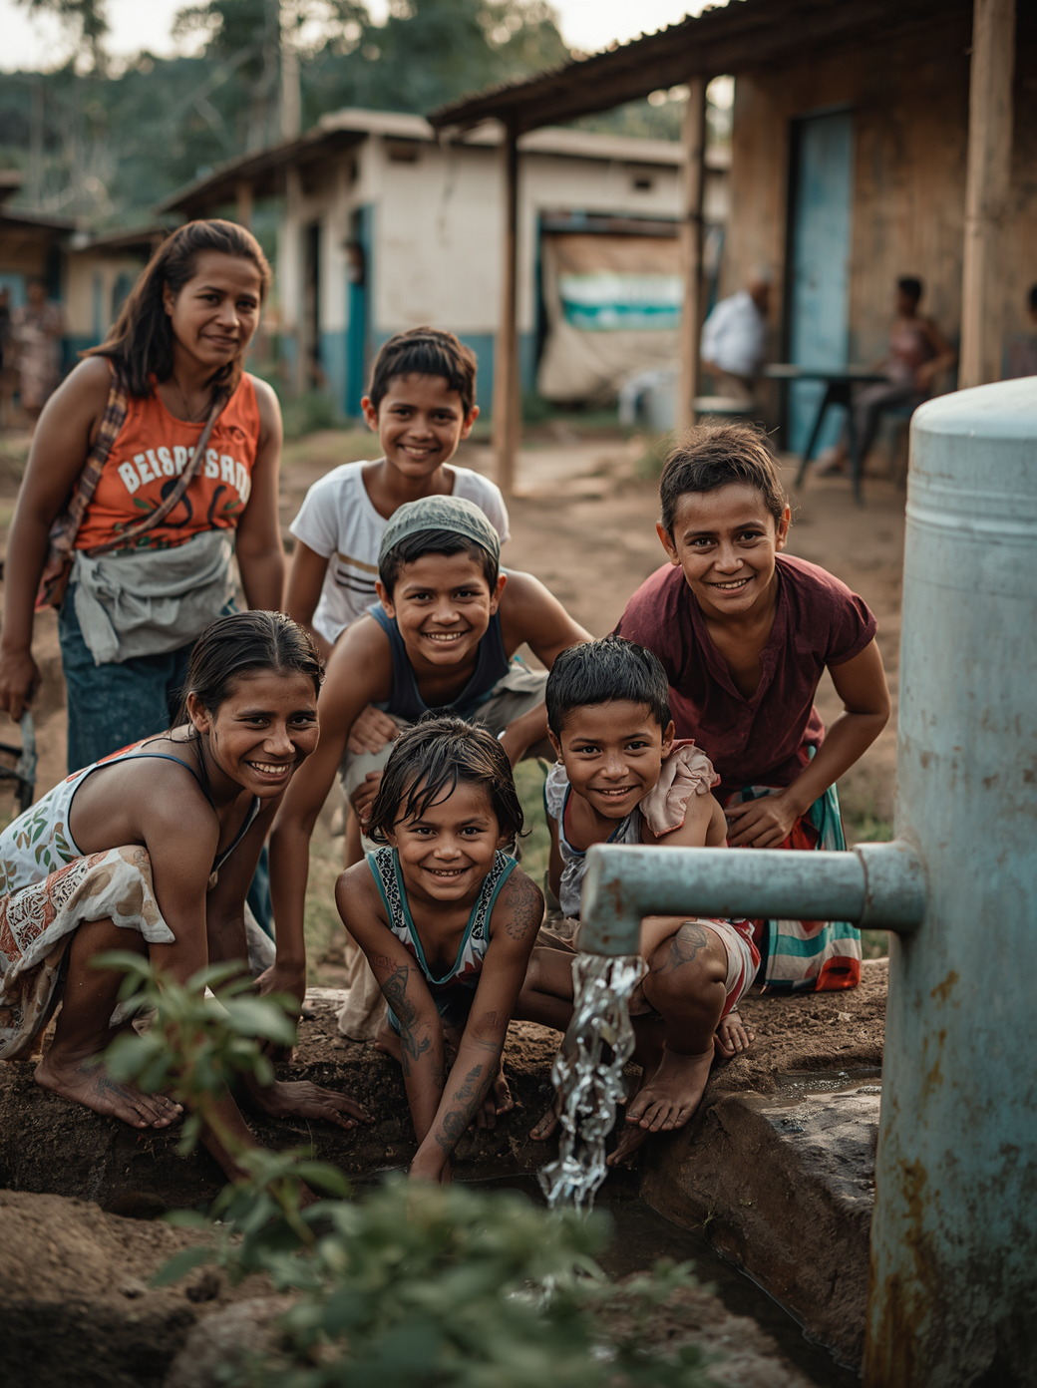
Impacto
Social
SALUD PÚBLICA
AGUA POTABLE
DESARROLLO LOCAL
Reducción significativa de enfermedades gastrointestinales y mejora en indicadores de salud comunitaria.
Acceso seguro y confiable a agua tratada para consumo humano en El Vidrial, Montería.
Fortalecimiento de capacidades locales y mejora en la calidad de vida de la comunidad.

Slide 17
Conclusiones
VIABILIDAD TÉCNICA
SOLUCIÓN ACCESIBLE
PRÓXIMOS PASOS
El sistema de clorificación por gravedad demuestra ser técnicamente viable para comunidades rurales, aprovechando principios hidráulicos simples sin requerir energía eléctrica.
La solución propuesta es económica y accesible, con materiales de bajo costo y mantenimiento mínimo, ideal para comunidades con recursos limitados como El Vidrial.
Se requiere validación experimental en campo para confirmar la efectividad del sistema y su potencial de escalamiento a otras comunidades rurales de la región.

Slide 18


Proyecto Integrador I
Universidad Pontificia Bolivariana
RECOMENDACIÓN 01
RECOMENDACIÓN 02
Realizar pruebas de campo experimentales para validar el funcionamiento del sistema de clorificación en condiciones reales. Implementar un programa de capacitación comunitaria que permita a los usuarios operar y mantener el sistema de forma autónoma y sostenible.
Establecer un sistema de monitoreo continuo de la calidad del agua para garantizar niveles seguros de cloración. Planificar el escalamiento del proyecto para beneficiar a otras comunidades rurales con problemáticas similares de acceso a agua potable.
Recomendaciones

Slide 19


Universidad Pontificia Bolivariana
Proyecto Integrador I
¿Preguntas?
¡Gracias!
20

